Slide 1

IDI 1
Clase #7 - Introducción a la Administración de Proyectos
Prof. Edgar Apolo Álvarez Antonio, BCompSc/BE, MISM, PMP®, CompTIA Project +
apoloalvarez@hotmail.com

Slide 2



Agenda
Lista de Asistencia
Conceptos Básicos de AdP
Actividad
Áreas de Conocimientos
Tarea

Slide 3

Conceptos Básicos de AdP

Slide 4
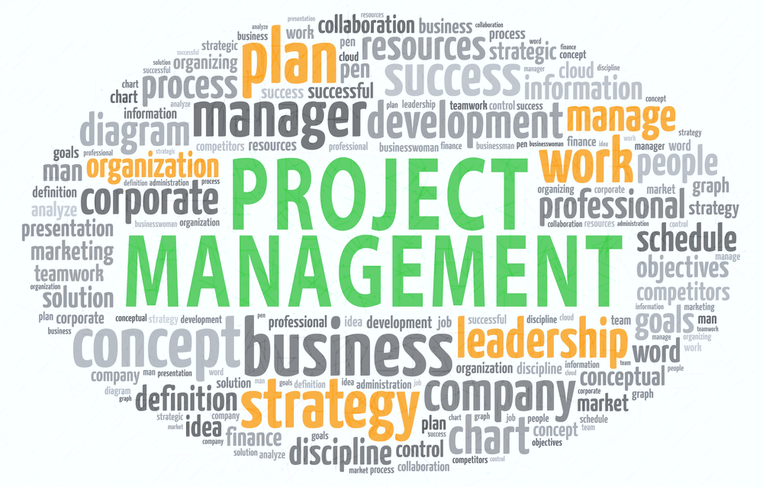
Proyecto
Programa
Proceso
Administración de Proyectos
Procesos de AdP
Áreas de Conocimientos de AdP
Plan del Proyecto
Stakeholders (Involucrados)
Sponsor (Patrocinador) del Proyecto

Slide 5

¿Qué es un Proyecto?
Es un esfuerzo temporal llevado a cabo para crear un producto o servicio único.
Temporal: el esfuerzo tiene un inicio y un fin definidos.
Único: el producto o servicio es diferente en cierto sentido.
Los arquitectos le llaman “proyecto” al diseño
Los notarios le llaman “proyecto” al borrador de una escritura
Es común llamar “proyecto” al plan del proyecto
Notes:
La razón de un proyecto es alcanzar objetivos específicos dentro de los límites que imponen un presupuesto, calidades establecidas previamente y un lapso de tiempo previamente definido

Slide 6
Diferencia entre Proyecto y Operación
Proyecto
Temporales por naturaleza.
Inicio y Fin determinados.
Propósito del proyecto es cumplir las metas y terminarlo.
Operación
Actividades continuas y repetitivas
Se repite el mismo proceso y da el mismo resultado.
Su propósito es mantener la operación de la organización.
Notes:
La razón de un proyecto es alcanzar objetivos específicos dentro de los límites que imponen un presupuesto, calidades establecidas previamente y un lapso de tiempo previamente definido

Slide 7
¿Qué es un Programa?
Un esfuerzo de mayor duración, no necesariamente definido.
Formado por un conjunto de proyectos.
Notes:
La razón de un proyecto es alcanzar objetivos específicos dentro de los límites que imponen un presupuesto, calidades establecidas previamente y un lapso de tiempo previamente definido

Slide 8
¿Qué es un Portafolio?
Proceso administrativo designado a ayudar a un organización a adquirir y ver información acerca de todos sus proyectos y programas, luego priorizar cada proyecto de acuerdo a ciertos criterios tales como valor estratégico, impacto en recursos, costos.
Notes:
La razón de un proyecto es alcanzar objetivos específicos dentro de los límites que imponen un presupuesto, calidades establecidas previamente y un lapso de tiempo previamente definido

Slide 9
Portfolio Management
Alineación al Liderazgo del Negocio
Optimización de Valor – Riesgo/Recompensa
Selección de Programa
Ajuste al Portafolio
Program Management
Patrocinio empresarial
La propiedad de beneficios
Flujo de beneficios
Todos los elementos del sistema de negocios
Múltiples proyectos
Project Management
Entregables
Alcance
Costos
Tiempo
Responsable de la calidad

Slide 10
¿Qué es un Proceso?
Conjunto de actividades secuenciadas.
Constituido por:
Entradas
Método, técnicas
Herramientas, equipo
Gente
Valor agregado
Indicadores de desempeño
Notes:
La razón de un proyecto es alcanzar objetivos específicos dentro de los límites que imponen un presupuesto, calidades establecidas previamente y un lapso de tiempo previamente definido

Slide 11
Proceso de la Administración de Proyectos
Técnicas y herramientas
Entradas
Salidas
Las flechas pueden representar los flujos de datos entre los procesos; y el rectángulo el proceso mismo que utiliza técnicas y herramientas para su mejor desempeño.

Slide 12
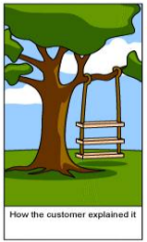
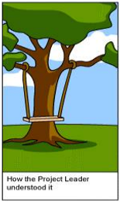
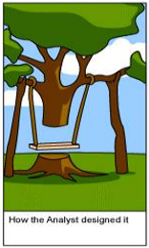



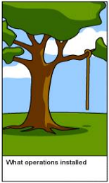
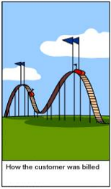
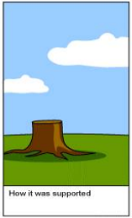
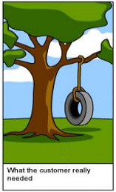
¿Administración de Proyectos?

Slide 13
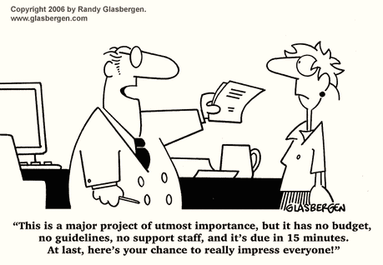

Slide 14
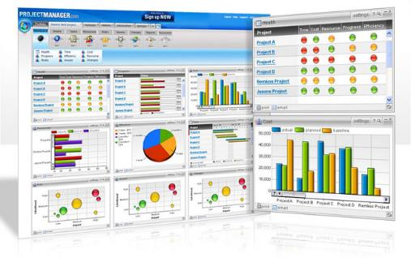
Administración de Proyectos
Es la aplicación de conocimientos, habilidades, herramientas, y técnicas a las actividades de un proyecto para satisfacer las necesidades de los involucrados en el proyecto (stakeholders).

Slide 15




Oficina de Dirección de Proyectos (PMO)
Es una estructura de gestión que estandariza los procesos de gobierno relacionados con el proyecto y hace mas fácil compartir recursos, metodologías, herramientas y técnicas.
La responsabilidad de una PMO puede abarcar desde el suministro de funciones de soporte para la dirección de proyectos hasta la responsabilidad de la propia dirección de uno o mas proyectos.
PMO
PM

Slide 16
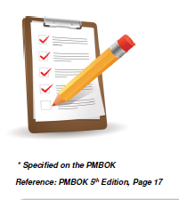
Características de un Administrador de Proyectos
Liderazgo
Trabajo en Equipo
Motivación
Comunicación
Influencia
Toma de Decisiones
Conocimientos de política y cultura
Negociación
Generar Confianza
Gestión de Conflictos
Proporcionar Orientación
Comunicación

Slide 17
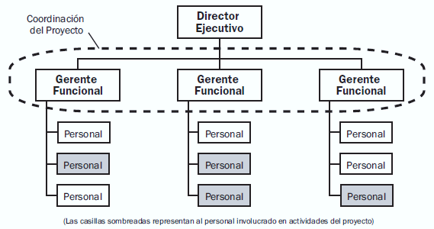
Estructuras de la Organización
Organización Funcional
¿Ventajas?
¿Desventajas?
Notes:
Ventajas: Career Path bien definido. Los empleados tienen un supervisor con clara visión.
Desventajas: El PM no tiene autoridad. Muchos proyectos compiten por los recursos. Los Team Member son leades a su Gerente.

Slide 18
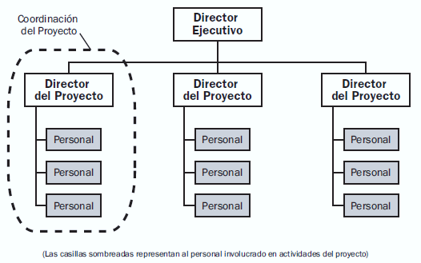
Estructuras de la Organización
Organización Orientada a Proyectos
¿Ventajas?
¿Desventajas?
Notes:
Ventajas: Independencia y Autoridad por parte del PM.
Desventajas: Se acaba el proyecto y se tiene que deshacer el equipo.

Slide 19
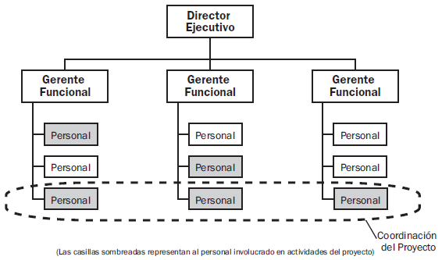
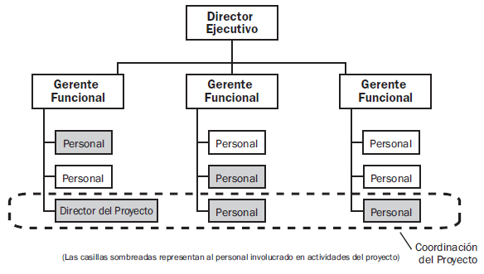
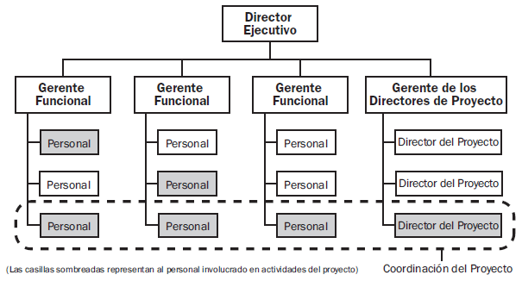
Estructuras de la Organización
Organización Matriciales
Matricial Débil
Matricial Balanceada
Matricial Fuerte
¿Ventajas?
¿Desventajas?
Notes:
Gerentes funcionales asignan los recursos a los proyectos, mientras los PM asignan las tareas asociadas al proyecto.

Slide 20
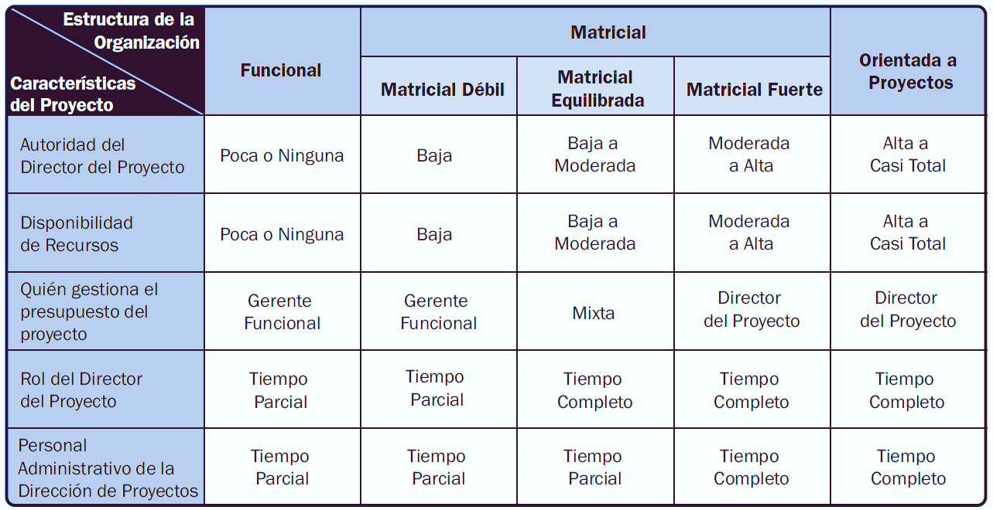
Influencia de la Estructuras de la Organización
Notes:
Gerentes funcionales asignan los recursos a los proyectos, mientras los PM asignan las tareas asociadas al proyecto.

Slide 21
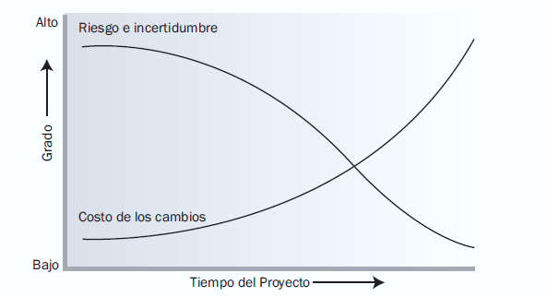
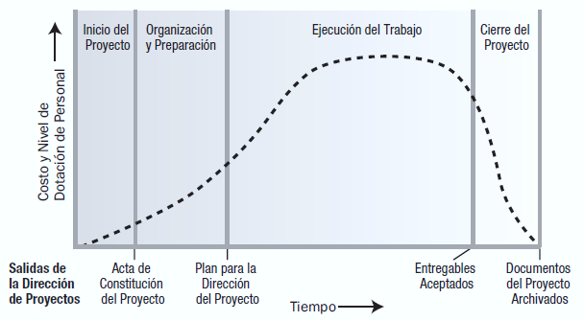
Ciclo de Vida del Proyecto
El ciclo de vida de un proyecto es la serie de fases por las que atraviesa un proyecto desde su inicio hasta su cierre. Las fases son generalmente secuenciales y sus nombres y números se determinan en función de las necesidades de gestión y control de la organización que participa en el proyecto.
Inicio del Proyecto
Organización y Preparación
Ejecución del Trabajo
Cierre del Proyecto

Slide 22

Ciclos de Vida
Es una manera de llevar a cabo un proyecto por etapas, secuenciando las mismas de manera tal que se mejore la probabilidad de éxito del proyecto.
Complementa al método utilizado en el proyecto e implica una visión estratégica.

Slide 23
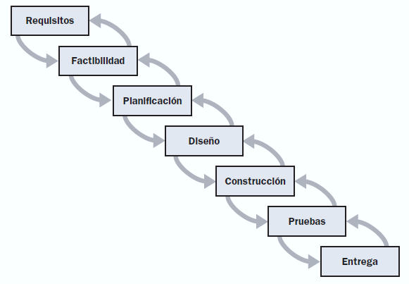
Ciclos de Vida (Predictivo)
Diagnóstico
Propuesta de Mejora
Mejora de Procesos
Cascada
Cascada retroalimentado

Slide 24
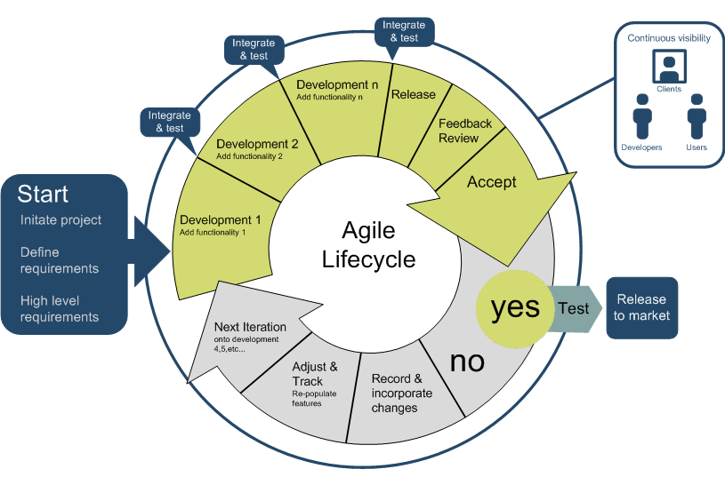
Ciclos de Vida (Iterativos)

Slide 25
¿Qué otros ciclos de vida conocen?

Slide 26
¿Se elige un ciclo de vida para el proyecto?
¿Es impuesto? ¿Por quién?
Asuntos a atender: prioridades, incertidumbre, disponibilidad de recursos, urgencias, dominio del área de aplicación, dominio de la tecnología a usar, riesgos, aprendizaje
¿Qué pasa si decidimos mal el ciclo de vida?
¿Cuál es el de su Proyecto?

Slide 27
Procesos de la Administración de Proyectos
Grupos de procesos:
Procesos de Iniciación
Procesos de Planificación
Procesos de Ejecución
Procesos de Seguimiento y Control
Procesos de Cierre
Iniciación
Planificación
Seguimiento y Control
Ejecución
Cierre
Cada uno tiene un valor agregado.
Notes:
La razón de un proyecto es alcanzar objetivos específicos dentro de los límites que imponen un presupuesto, calidades establecidas previamente y un lapso de tiempo previamente definido

Slide 28
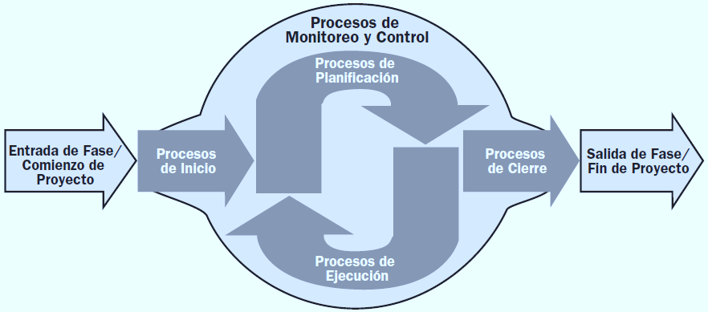
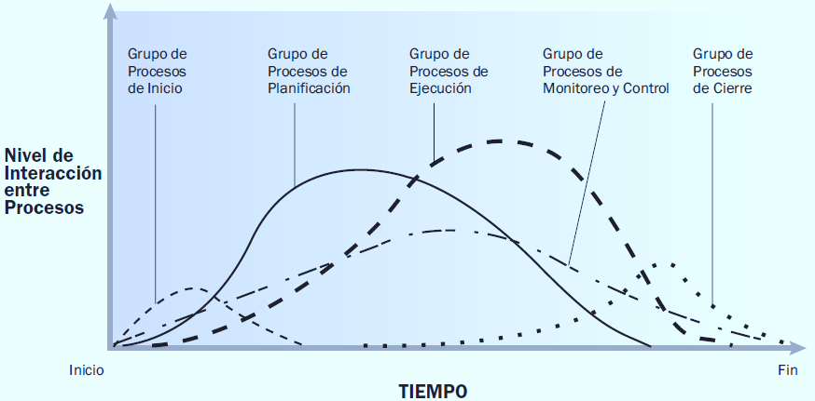

Slide 29

Interesados del Proyecto (Stakeholders)
Un interesado es un individuo, grupo u organización que puede afectar, verse afectado, o percibirse a sí mismo como afectado por una decisión, actividad o resultado de un proyecto.
Los interesados pueden participar activamente en el proyecto o tener intereses a los que puede afectar positiva o negativamente la ejecución o la terminación del proyecto.
Resulta fundamental para la gestión exitosa de la participación de los interesados y para el logro de los objetivos de la organización.
Los interesados incluyen todos los miembros del equipo del proyecto así como todas las entidades interesadas, ya sea internas o externas a la organización.

Slide 30
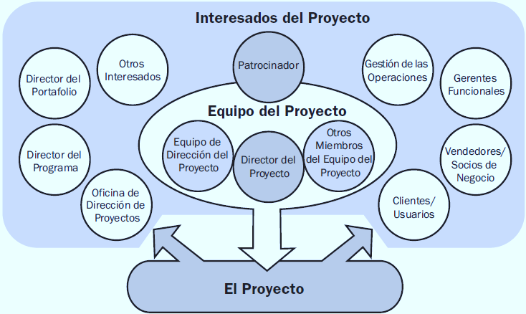
Relación entre los interesados y el Proyecto
Notes:
La razón de un proyecto es alcanzar objetivos específicos dentro de los límites que imponen un presupuesto, calidades establecidas previamente y un lapso de tiempo previamente definido

Slide 31

Patrocinador (Sponsor)
Una persona o grupo que provee recursos y apoyo para el proyecto, programa o portafolio y que es responsable de facilitar su éxito.
Desde la concepción inicial hasta el cierre del proyecto, el patrocinador promueve el proyecto.
Ser portavoz frente a los altos niveles de dirección para reunir el apoyo de la organización y promover los beneficios que aporta el proyecto.
¡Si no hay sponsor, no habrá proyecto!

Slide 32
¿Preguntas?

Slide 33


